Slide 1

AG du CFCOT
13 novembre 2018

Slide 2
Ordre du jour: mot du Président
Le bureau P Journeau
La réforme du 3e cycle H Thomazeau
  Plateforme SIDES NG: A Poichotte
  Contenu pédagogique et « Task force » N Reina
  Simulation P Adam, H Thomazeau
    Modules et contenu
    Organisation
  Le mot du CJO M.0 Gauci
La commission Membre Formateur P Thoreux
Annuaire des stages agréés privés P Métais , P Jouffroy
Le trésorier G Marcillaud
Examen 2018: Président du Jury C Garreau de Loubresse
  Nomination des lauréats
  Remise des diplômes
Questions diverses

Slide 3
Bureau
  Départ de F. Gouin
    J. Delecrin: Nouveau coordonnateur Nantes et Pays de Loire:
    C. Garreau : organisation de l’examen national du DESC
  Reste comme membre es qualité: en charge de la banque de QCM
Pierre Journeau

Slide 4
Bureau
  Fin du mandat de G. Marcillaud
  F. Cueff proposé au poste de trésorier
Pierre Journeau

Slide 5
Membres élus
Hervé | Thomazeau | Président
Pierre | Journeau | Secrétaire Général
Florian | Cueff | Trésorier
Pierre | Mansat | PUPH
Philippe | Adam | PUPH
Michel | Rongières | MCUPH
Christian | Garreau de Loubresse | PUPH
Philippe | Liverneaux | PUPH
Alain Charles | Masquelet | PUPH
Norbert | Passuti | PUPH
Pomme | Jouffroy | PH
Philippe | Boisrenoult | PH
François | Loubignac | PH
Corinne | Bronfen | PH
Florian | Cueff | Libéral
Pierre | Métais | Libéral
Jean-Paul | Vigroux | Libéral
Notes:
À refaire

Slide 6
Membres es-qualité
Patricia | Thoreux | s.section CNU
Jean-François | Kempf | Président CNP-SoFCOT
Benoit | de Billy | Collège de Pédiatrie
Nicolas | Reina | CJO
13 Coordonnateurs régionaux DES (invités permanents)
Joel | Delecrin | Pays de Loire
Henri | Migaud | Haut de France
Christophe | Hulet | Normandie
Hervé | Thomazeau | Bretagne
Jean | Brilhault | Centre
Olivier | Gilles | Nouvelle Aquitaine
Pierre | Mansat | Occitanie
Georges | Curvale | PACA
Guillaume | Herzberg | Auvergne-Rhônes-Alpes
Emmanuel | Baulot | Bourgogne-Franche Comté
Yann-Philippe | Charles | Grand Est
Pascal | Bizot | IDF
Jean-Louis | Rouvillain | Antilles-Guyane

Slide 7


Membres invités
Antoine | Poichotte | Site internet et PND
Jean | Brilhault | Responsable Cours Tours (DESC)
Dominique | Chauveaux | EBOT-UEMS
Franck | Fitoussi | Secrétaire Général CNP SOFCOT
Emmanuel | Masmejean | DFMS-DFMSA
Sylvain | Terver | Francophonie
Raphaël | Vialle | Centre de Documentation
Philippe | Massin | OTSR
Myriam Rachdi

Slide 8
R3C: réforme du 3e cycle
Hervé Thomazeau

Slide 9
1- Plateforme SIDES NG
https://youtu.be/0o-U6nyMSmM
Antoine Poichotte

Slide 10
1- Plateforme SIDES NG
Partage de tous les diaporamas sonorisés par tous les DES
On s’approche d’une saisie des actes enfin ergonomique
Tableaux de bord
Organisation hiérarchique calquée sur la réalité
  Selon les spécialités : Collèges et DES (donc gestion directe des co-DES)
  Géographique : région et UFR (donc un coordonnateur régional voit toutes les internes de sa région)
Inscription via IMOTEP (ARS)
E-portfolio encore en cours de développement
  Ce n’est pas le e-carnet

Slide 11
2-Task force
Modules | Directeurs | CFCOT Task Force | Société de Spécialité
Fondamental | S Descamps | N. Reina | SOFROT: P Rosset
Epaule | P Mansat | X Ohl | SOFEC : P Valenti
 |  |  | SFA : A Godenèche
Coude | B Coulet | L Favard | SOFEC : P Valenti
Main Poignet | M Rongières | S Facca | SFCM : P Liverneaux
Hanche | P Mertl | N Reina | SFHG : M Bonnin
Genou | C Hulet | M Ollivier | SFHG : S Parratte
 |  | J Cognault | SFA : N Graveleau
 |  |  | Getraum : M Ehlinger
Cheville Pied | D Mainard | L Dagneaux | AFCP : JY Coillard
 |  |  | JL Besse
Rachis | YP Charles |  | SFCR : JC Le Huec
Infantile | B de Billy | E Polirsztok | SOFOP : F Launay
Nicolas Reina

Slide 12
Phase socle
16
291
76%
71%
70%
70%
70
Consultable depuis novembre 2017

Slide 13
Phase Intermédiaire
0 Fondamental
0 Épaule
2 Coude
14 Main - Poignet
0 Hanche
1 Genou dégénératif / 2 traumatique /1 ménisco-ligamentaire
0 Pied
16 Rachis
1 Pédiatrie
Objectif 2019

Slide 14
3- La simulation pratique du “savoir faire”
P. Adam, Hervé Thomazeau, Marc-Olivier Gauci

Slide 15
Formation en orthopédie et traumatologie
La simulation
Livret numérique de l’interne
Plateforme Nationale des Disciplines: « phase socle »
Agrément des terrains de stages
Evaluation (s): QCM…et alignement sur la docimologie Européenne (UEMS, EBOT)
5 axes

Slide 16
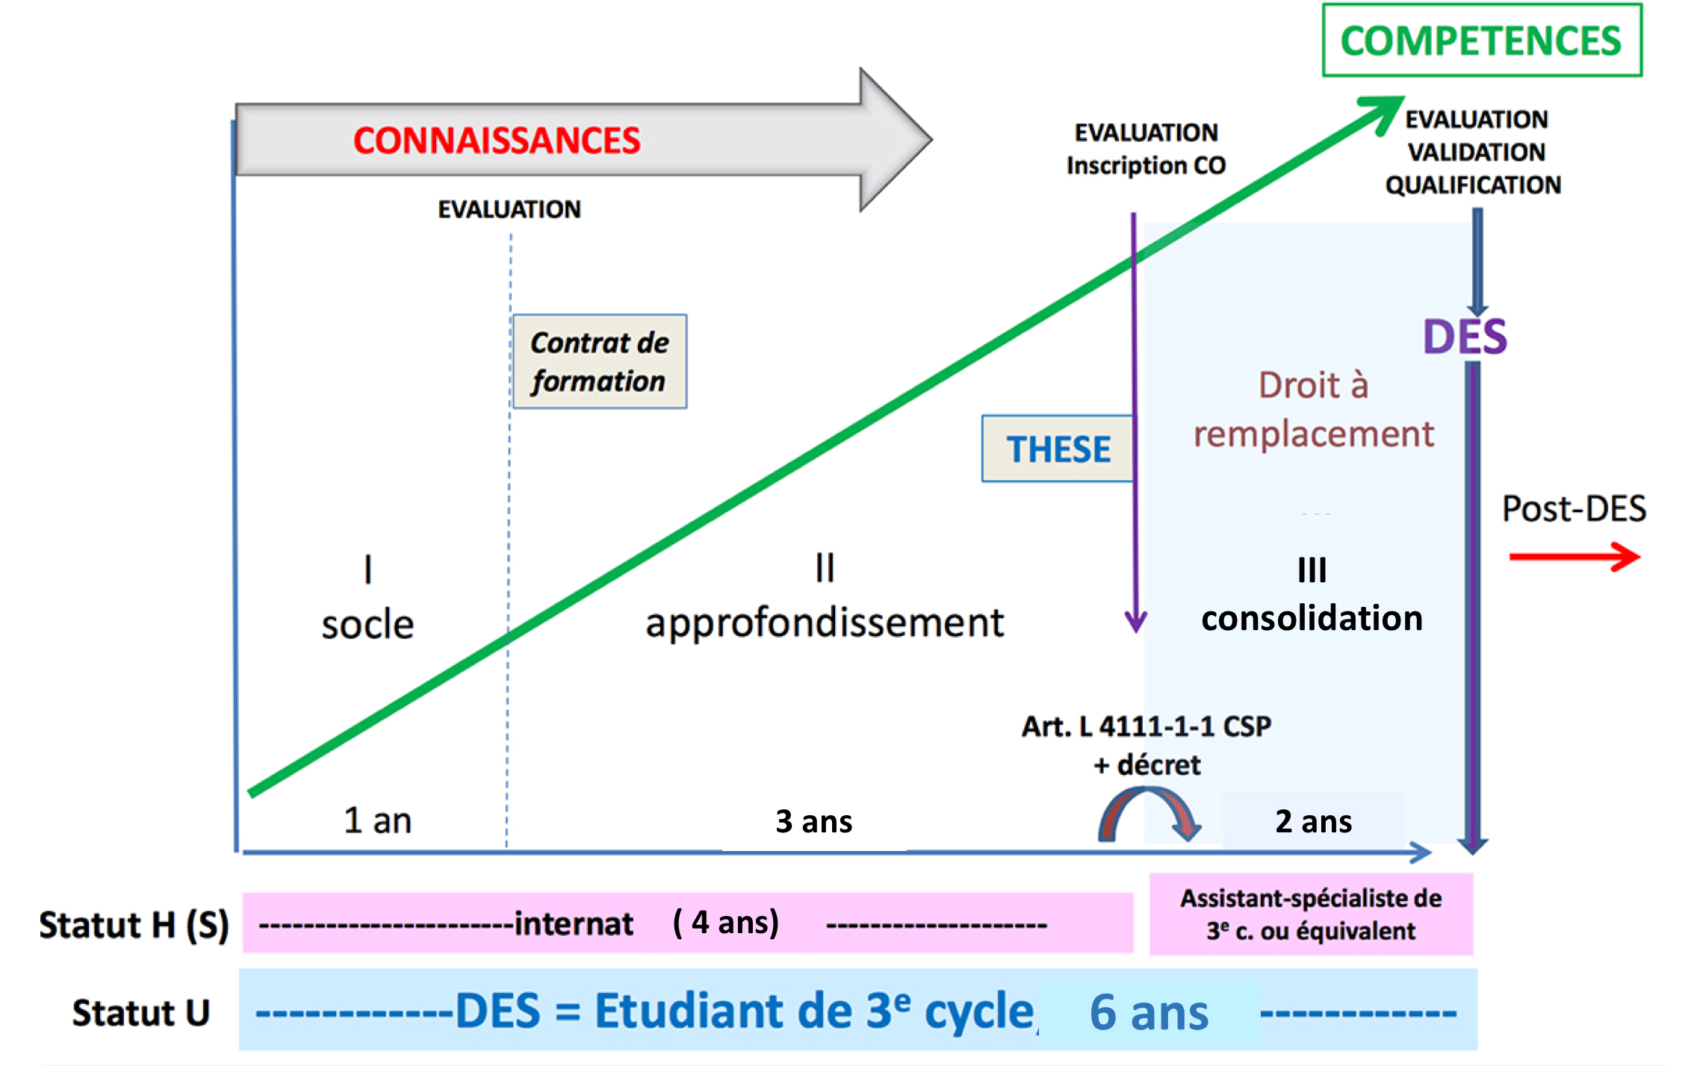
2024
Dr Junior
2022
2018-19
2
1

Slide 17
Dr Junior
2
1

Slide 18
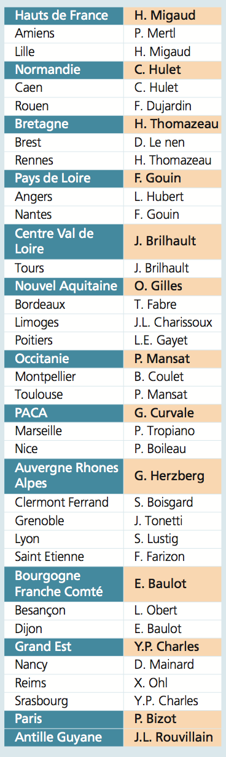
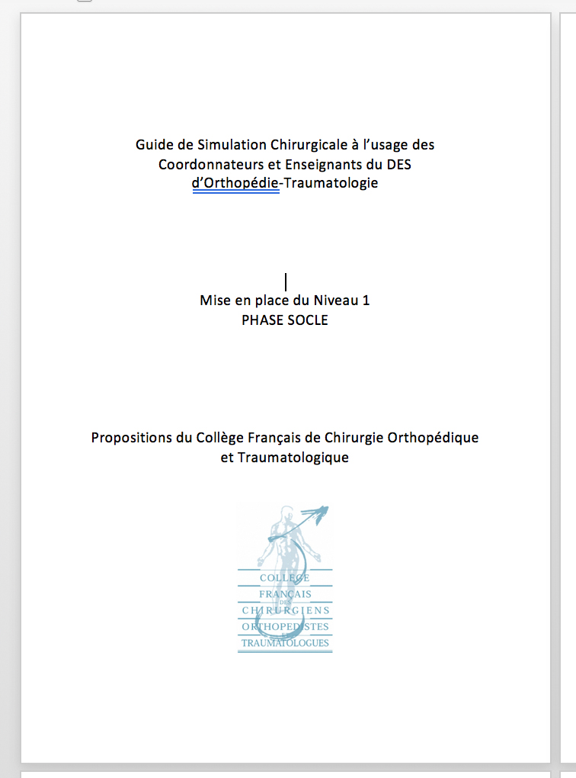
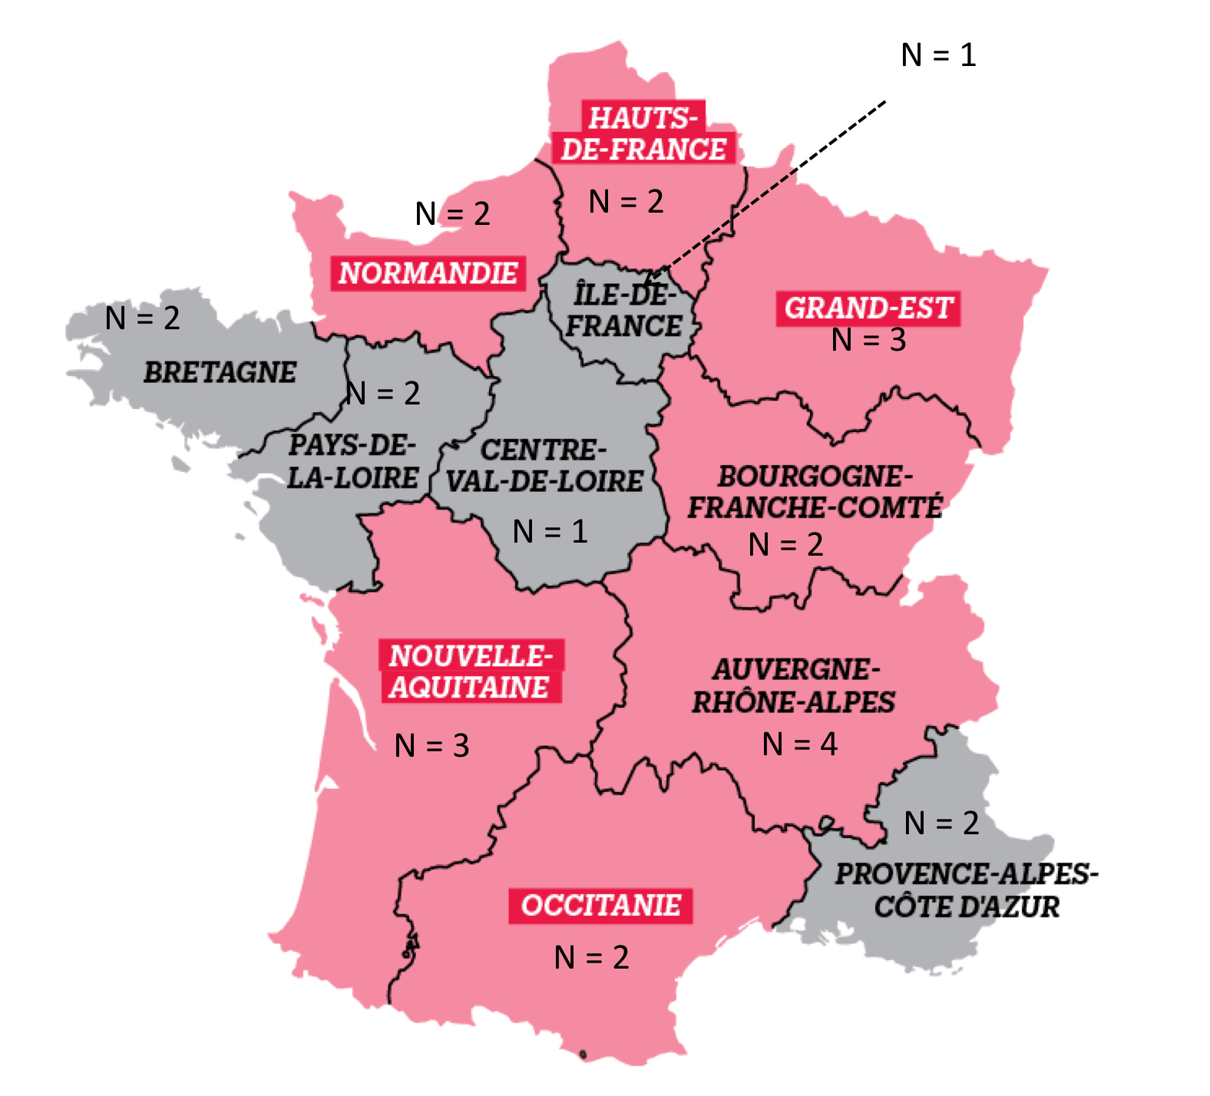
2017-18
Guide de simulation
PHASE SOCLE

Slide 19
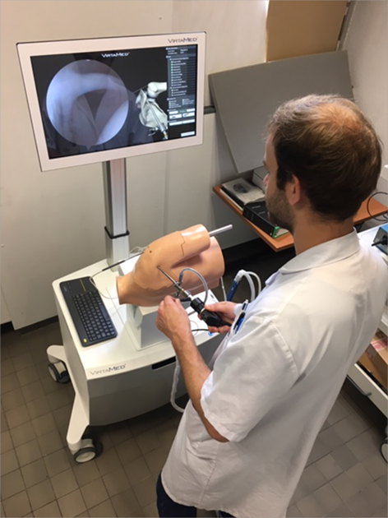
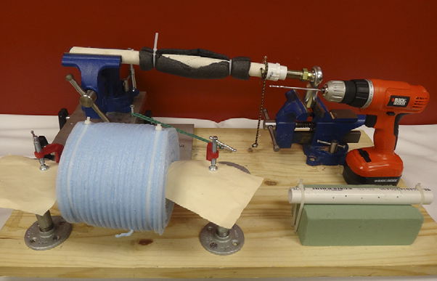
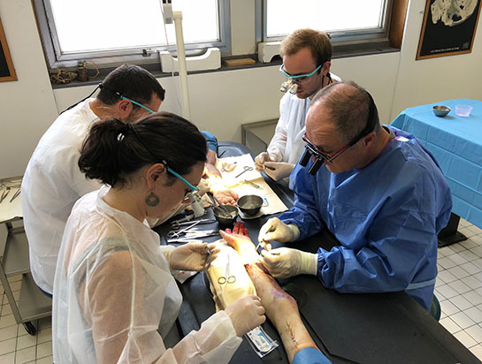
Laboratoire Minimum en Simulation
  Anatomie et voies d’abord
  Établi: vissage/forage
  Triangulation arthroscopique
  Initiation à la chirurgie sous magnification
  Ateliers plâtres
+
+

Slide 20
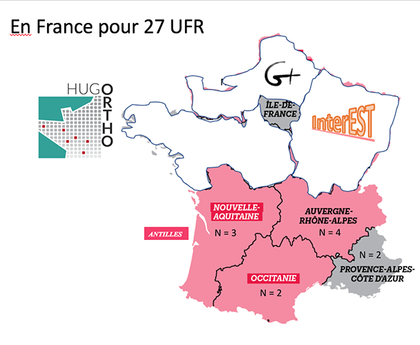

Incitation supra-régionale:

Slide 21
Le contenu
P. Adam

Slide 22
2. Phase approfondissement propositions du Collège
acquisition progressive de modules : “GUIDE APPROFONDISSEMENT”
par graduation des compétences
à compléter sur les 3 années d’approfondissement (DES 2, 3, 4)
compatible avec le soin, le compagnonnage et la recherche
=> 4e année “allégée- rattrapage” = modules optionnels, option FST (DU microchir), thèse…

Slide 23
Phase socle
1
DES 1
Phase approfondissement
DES 2
2
DES 3
3
DES 4
4
Phase de consolidation
DES 5
5
DES 6
6

Slide 24
Phase socle
Modules obligatoire: Guide Phase socle
1
VA usuelles
Vissage forage
arthroscopie 1 triangulation
DES 1
X optique
Plâtres
Phase approfondissement
DES 2
2
DES 3
3
DES 4
4
Phase de consolidation
DES 5
5
DES 6
6

Slide 25
Phase socle
Modules obligatoire: Guide Phase socle
10 modules obligatoires
1
VA usuelles
Vissage forage
arthroscopie
1 triangulation
DES 1
X optique
Plâtres
1 traction
2 amplificateur
Phase approfondissement
DES 2
2
DES 3
3
DES 4
4
Phase de consolidation
DES 5
5
DES 6
6
Notes:
Notion de rajout de 2 modules donc modification du Guide phase socle
Densification phase socle

Slide 26
Phase socle
Modules obligatoire: Guide Phase socle
10 modules obligatoires
1
VA usuelles
Vissage forage
arthroscopie 1 triangulation
DES 1
X optique
Plâtres
1 traction
2 amplificateur
Phase approfondissement
Modules obligatoires: Guide phase approfondissement
DES 2
2
3 ostéosynthèse base
4 fixation externe
5 enclouage
6 situations d’urgence
DES 3
3
DES 4
4
Phase de consolidation
DES 5
5
DES 6
6

Slide 27
Phase socle
Modules obligatoire: Guide Phase socle
10 modules obligatoires
1
VA usuelles
Vissage forage
arthroscopie 1 triangulation
DES 1
X optique
Plâtres
1 traction
2 amplificateur
Phase approfondissement
Modules obligatoires: Guide phase approfondissement
DES 2
2
3 ostéosynthèse base
4 fixation externe
5 enclouage
6 situations d’urgence
DES 3
3
7 VA spécial.
8 arthroplasties
1 bases
9 arthroscopie 2
10 lambeaux 1 base
DES 4
4
Phase de consolidation
DES 5
5
DES 6
6

Slide 28
Phase socle
Modules obligatoire: Guide Phase socle
1
VA usuelles
Vissage forage
arthroscopie 1 triangulation
DES 1
X optique
Plâtres
1 traction
2 amplificateur
Phase approfondissement
Modules obligatoires: Guide phase approfondissement
DES 2
2
3 ostéosynthèse base
4 fixation externe
5 enclouage
6 situations d’urgence
DES 3
3
7 VA spécial.
8 arthroplasties 1 bases
9 arthroscopie 2
10 lambeaux 1 base
Modules optionnels selon coloration et/ou FST
3 modules optionnels
DES 4
4
11 rachis
12 lambeaux 2 avancés
13 arthroscopie 3 intervent avancée
Phase de consolidation
DES 5
5
DES 6
6

Slide 29
Phase socle
Modules obligatoire: Guide Phase socle
1
VA usuelles
Vissage forage
arthroscopie 1 triangulation
DES 1
X optique
Plâtres
1 traction
2 amplificateur
Phase approfondissement
Modules obligatoires: Guide phase approfondissement
DES 2
2
3 ostéosynthèse base
4 fixation externe
5 enclouage
6 situations d’urgence
DES 3
3
7 VA spécial.
8 arthroplasties 1 bases
9 arthroscopie 2
10 lambeaux 1 base
Modules optionnels selon coloration et/ou FST
DES 4
4
11 rachis
12 lambeaux 2 avancés
13 arthroscopie 3 intervent avancée
Phase de consolidation
Formations de consolidation et de spécialisation
Cours supérieurs
Master Course
DES 5
5
ostéosynthèse complexes
arthroplasties 2 avancées
arthroscopie 4 spécialisée
DES 6
6

Slide 30
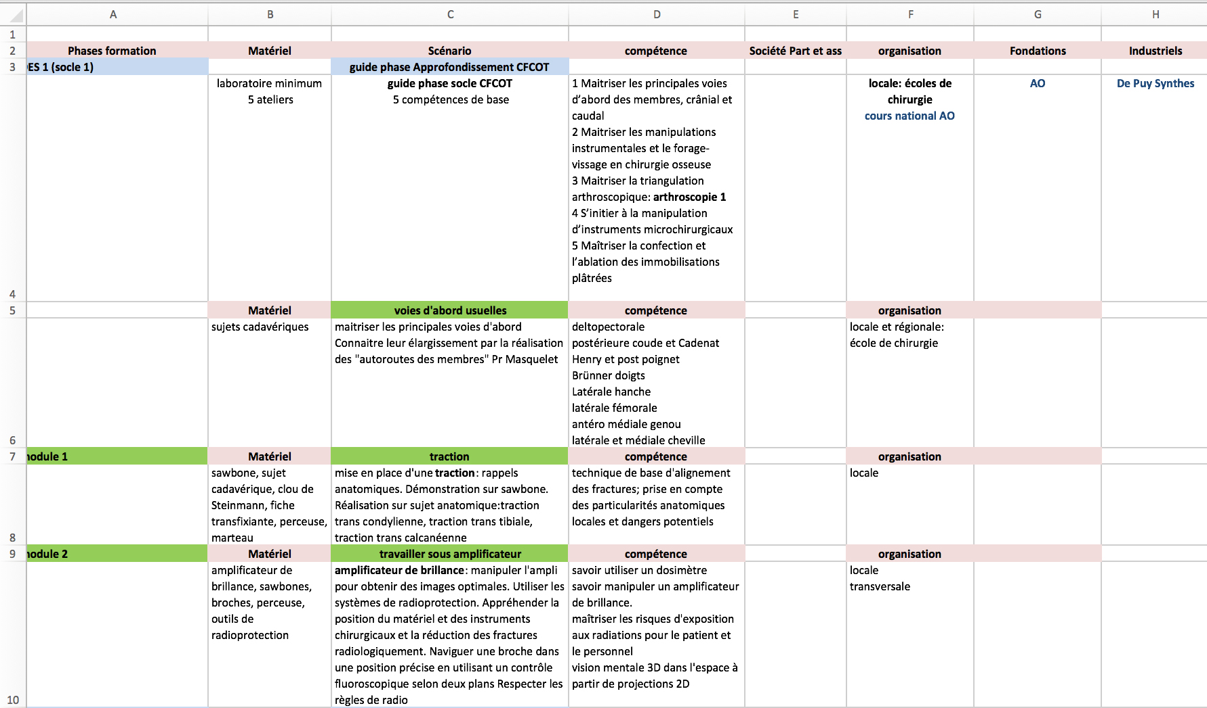
Guide et tableur pour les Coordonnateurs

Slide 31
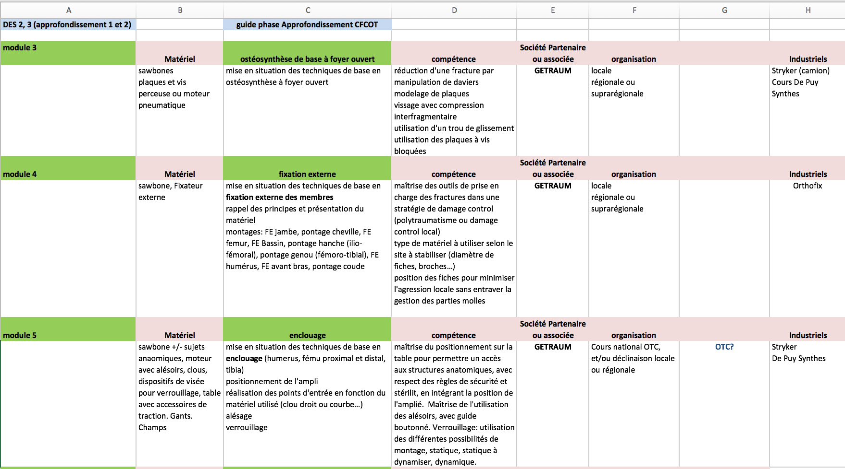
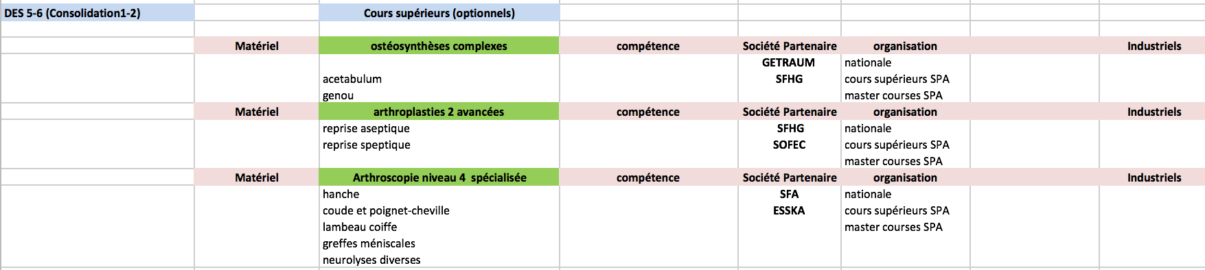
Guide et tableur pour les Coordonnateurs

Slide 32
Organisation et Stratégie nationale
niveaux d’organisation
Soutiens Industriels / Fondations
H. Thomazeau

Slide 33
Phase socle
Modules obligatoire: Guide Phase socle
Local
DES 1
1
Evaluation sur simulateur arthroscopique
National
Virtamed: P Walbron M Vitz
Phase approfondissement
DES 2
2
DES 3
3
DES 4
4
Phase de consolidation
DES 5
5
DES 6
6
Notes:
L’ensemble des internes de phase socle a pu être évalué sur simulateur arthroscopique à deux reprises avec des exercices mettant essentiellement en jeu la triangulation, par l’entremise de François Sirveaux pour la SFA avec des résultats qui seront rapportés par Paul Walbron ce jeudi.

Slide 34
Phase socle
Modules obligatoire: Guide Phase socle
Local
DES 1
1
Cours national AO fondation:
National
JC Bel, L Galois: Lyon 3-9 Mars 2019
Phase approfondissement
DES 2
2
DES 3
3
DES 4
4
Phase de consolidation
DES 5
5
DES 6
6
Notes:
Grâce à l’engagement de Jean-Christophe Bel, président de l’AO France et de Laurent Galois, directeur du cours de base, il a été possible de proposer à l’ensemble des internes de la phase socle à compter de cette année de participer au Cours national de la Fondation AO, en deux sessions début mars 2019, avec un engagement d’ors et déjà pluriannuel.

Slide 35
Phase socle
Modules obligatoire: Guide Phase socle
10 modules obligatoires
1
VA usuelles
Vissage forage
DES 1
arthroscopie 1 base
X optique
Plâtres
1 traction
2 amplificateur
Phase approfondissement
Modules obligatoires: Guide phase approfondissement
DES 2
2
3 ostéosynthèse base
4 fixation externe
5 enclouage
6 situations d’urgence
DES 3
3
7 VA spécial.
8 arthroplasties 1 bases
9 arthroscopie 2
10 lambeaux 1 base
DES 4
4
Phase de consolidation
DES 5
5
DES 6
6

Slide 36
Phase socle
Modules obligatoire: Guide Phase socle
Local
DES 1
1
Cours national AO fondation:
National
Phase approfondissement
Modules obligatoires: Guide phase approfondissement
local/régional
DES 2
2
Cours national enclouage (projet)
National
Cours DES région + camions: Synthes, Stryker, Smith, Arthrex…
régional ou supra
DES 3
3
DES 4
4
Phase de consolidation
DES 5
5
DES 6
6
Notes:
Il est en projet un cours national d’enclouage prenant en particulier en compte les problématiques de l’installation, alors que certains modules peuvent faire l’objet d’une session dédiée lors des cours de DES régionaux, notamment lorsqu’un soutien logistique est envisagé, pour la manipulation d’ancillaires d’arthroplasties par example.

Slide 37
Phase socle
Modules obligatoire: Guide Phase socle
Local
DES 1
1
Cours national AO fondation:
National
Phase approfondissement
Modules obligatoires: Guide phase approfondissement
local/régional
DES 2
2
Cours national enclouage (projet)
National
Cours DES région + camions: Synthes, Stryker, Smith, Arthrex…
régional ou supra
local/régional
DES 3
3
Cours DES région + camions: Synthes, Stryker, Smith, Arthrex…
régional ou supra
DES 4
4
Phase de consolidation
DES 5
5
DES 6
6
Notes:
Il est en projet un cours national d’enclouage prenant en particulier en compte les problématiques de l’installation, alors que certains modules pourraient faire l’objet d’une session au cours des cours de DES régionaux notamment lorsqu’un soutien logistique est envisagé, pour la manipulation d’ancillaires d’arthroplasties notamment.

Slide 38
Phase socle
Modules obligatoire: Guide Phase socle
1
DES 1
Phase approfondissement
Modules obligatoires: Guide phase approfondissement
DES 2
2
DES 3
3
Modules optionnels selon coloration et/ou FST
3 modules optionnels
DES 4
4
11 rachis
12 lambeaux 2 avancés
13 arthroscopie 3 intervent avancée
Phase de consolidation
DES 5
5
DES 6
6

Slide 39
Phase socle
Modules obligatoire: Guide Phase socle
Local
DES 1
1
Phase approfondissement
Modules obligatoires: Guide phase approfondissement
local/régional
DES 2
2
local/régional
DES 3
3
Modules optionnels selon coloration et/ou FST
local/régional
DES 4
4
Cours nationaux des SPA: SOFEC, SFHG, IRCAD….
National
Phase de consolidation
DES 5
5
DES 6
6
Notes:
Auraient tout à fait le place sous forme de cours nationaux des sociétés partenaires ou associées

Slide 40
Phase socle
Modules obligatoire: Guide Phase socle
1
DES 1
Phase approfondissement
Modules obligatoires: Guide phase approfondissement
DES 2
2
DES 3
3
Modules optionnels selon coloration et/ou FST
DES 4
4
Phase de consolidation
Formations de consolidation et de spécialisation
Cours supérieurs
Master Course
DES 5
5
ostéosynthèse complexes
arthroplasties 2 avancées
arthroscopie 4 spécialisée
DES 6
6

Slide 41
Phase socle
Modules obligatoire: Guide Phase socle
Local
DES 1
1
Phase approfondissement
Modules obligatoires: Guide phase approfondissement
local/régional
DES 2
2
local/régional
DES 3
3
Modules optionnels selon coloration et/ou FST
local/régional
DES 4
4
Dr Junior
Phase de consolidation
Formation niveau Master Courses
National
DES 5
5
C.bassin Cotyle
CNA
lambeaux
SFCR
Lab industrie
DES 6
6
Notes:
Lors de la phase de consolidation, des formations existantes, volontiers déjà dispensées nationalement, comme les formations de niveau Master Courses celles de la SFCR utilisent déjà largement la simulation.

Slide 42
Questions
Faut-il une canevas national piloté par le CFCOT et les SPA?
Faut-il développer une système de guichet unique pour l’accès aux industriels permettant d’avoir une cadrage national vis à vis de la “Charte des Doyens”?

Slide 43
2 principes
Travailler avec les Sociétés Partenaires et Associées et leur comités pédagogiques
Respecter la Charte des Doyens appliquée à la Formation Initiale

Slide 44


1- ex: compétences en arthroscopie
Collaboration SFA et CFCOT
Contenu des compétences
Définition des niveaux d’organisation: du local au national
Etablissement de partenariat
  Industriels: Arthrex, Smith Nephew, Stryker….
  Instituts de formation (IRCAD)
  Sociétés de simulation (Virtamed 2018)
  ….
+

Slide 45
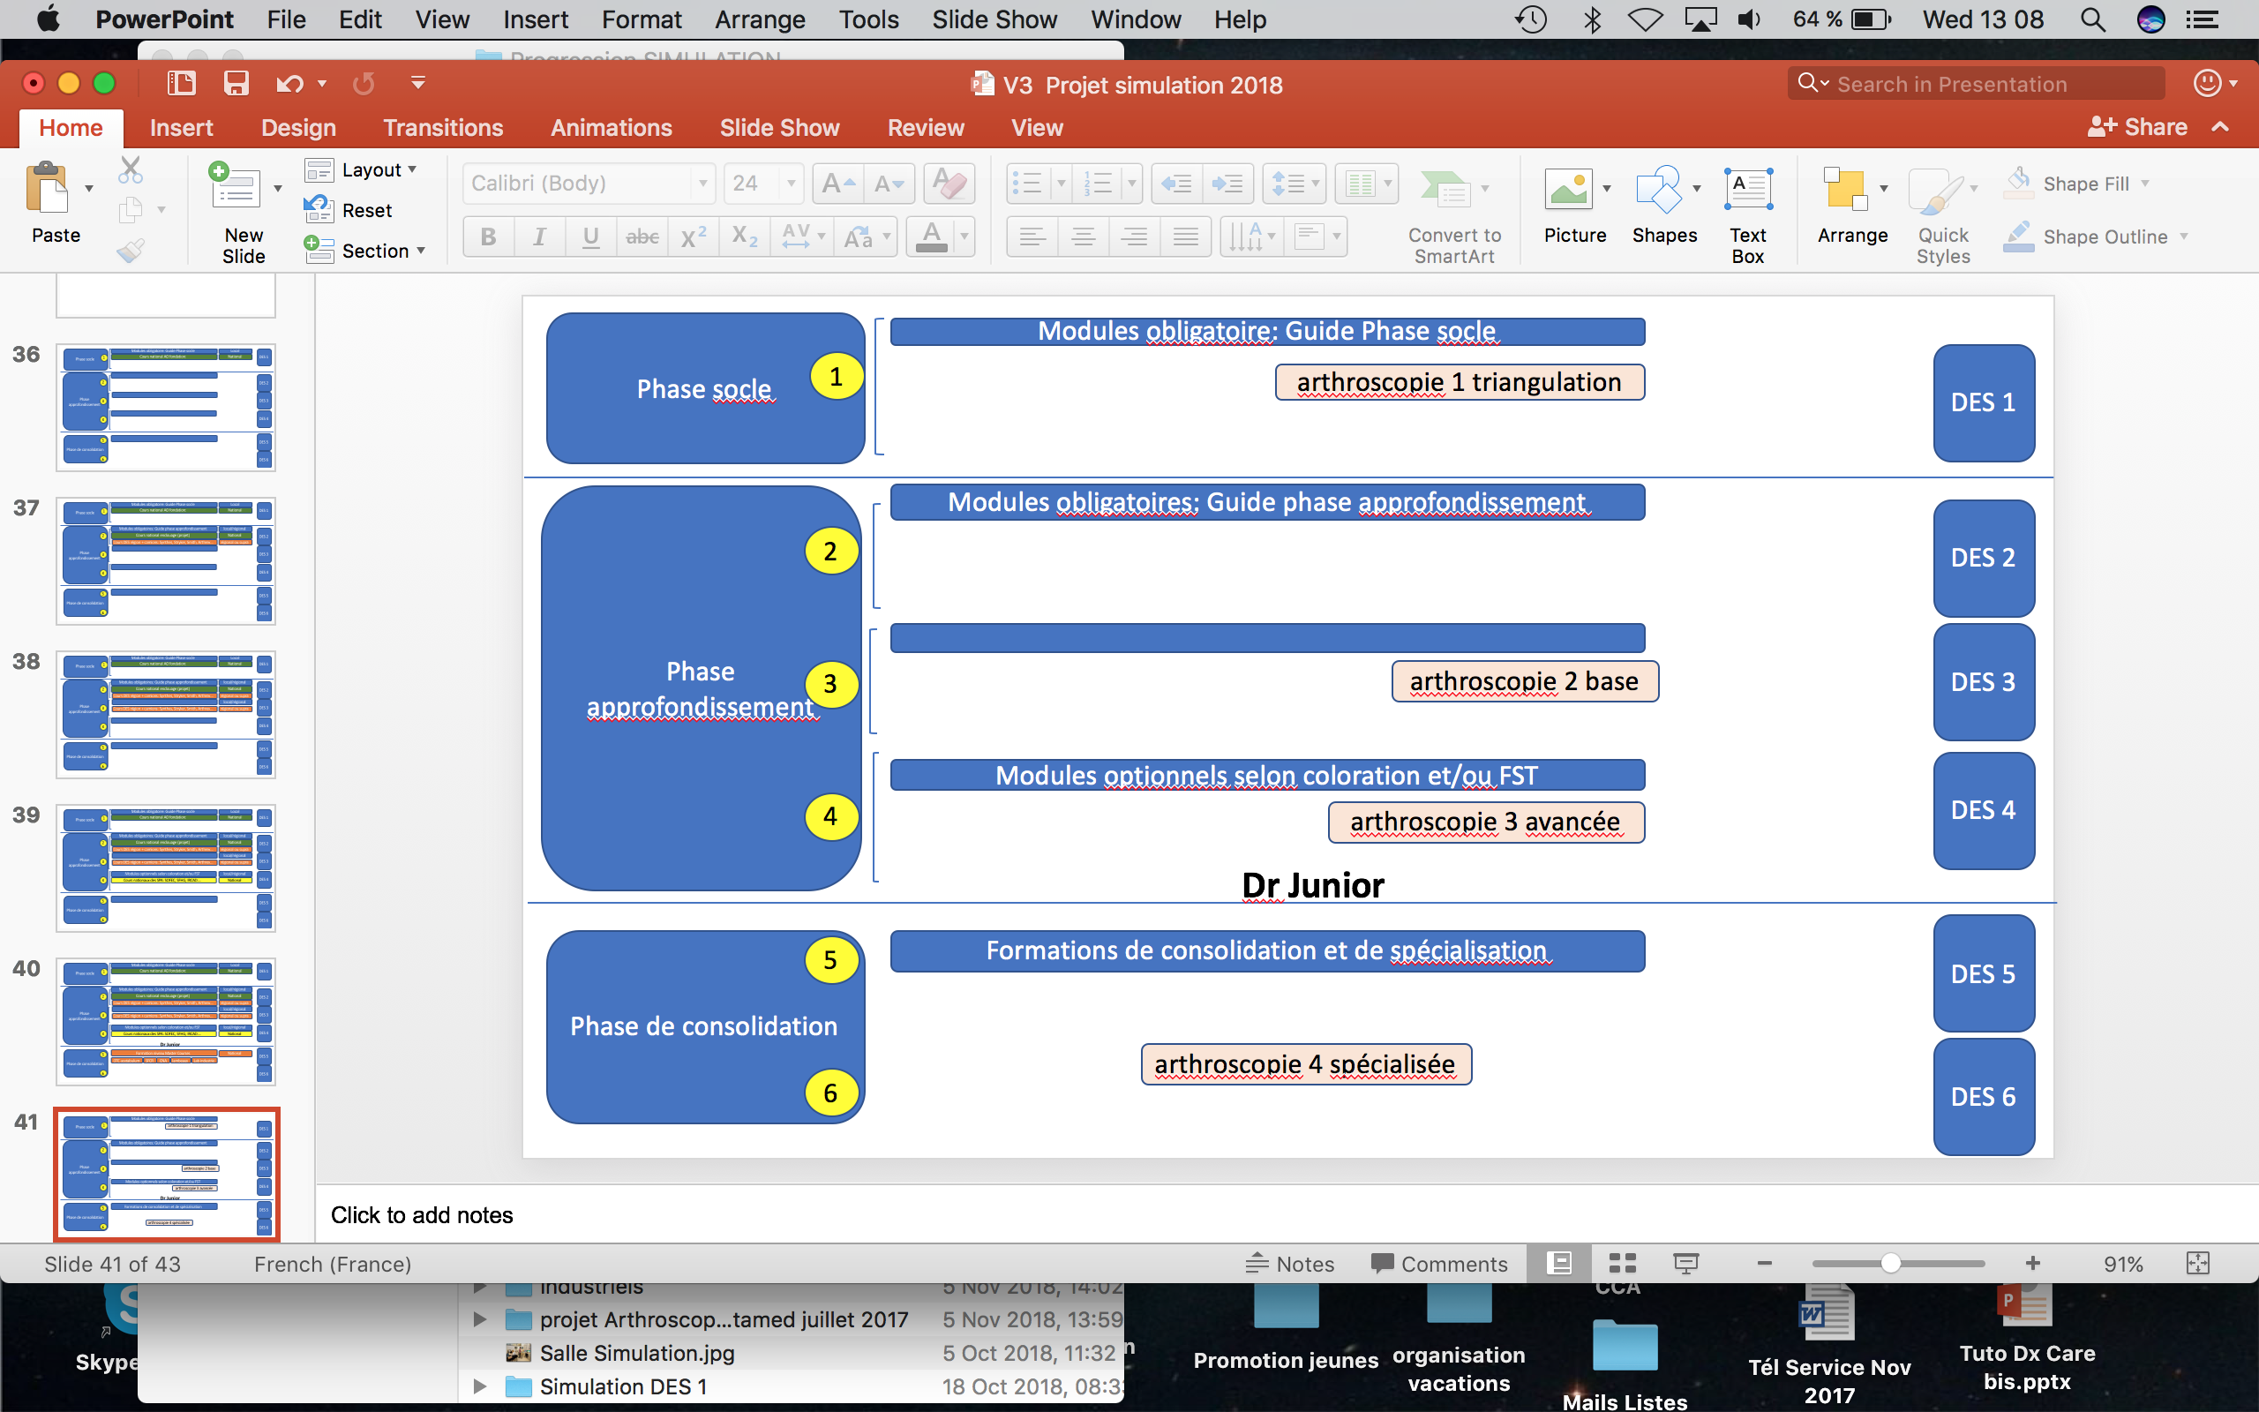
Maîtriser la triangulation
. manier une pince basket
. manier un shaver (lavage et débridement)
. fixer un insert
. passer un fil de suture
. faire un nœud
. faire une méniscectomie
. Suturer une coiffe des rotateurs . Réinsérer un labrum
. Suturer un ménisque . faire un LCA simple
. LCP +/- ménisque ou ligts périphériques
. Arthroscopie de la hanche
. Coude et poignet
. Arthroscopie cheville-pied
. Lambeau coiffe
. Neurolyses diverses
. Greffe méniscale

Slide 46
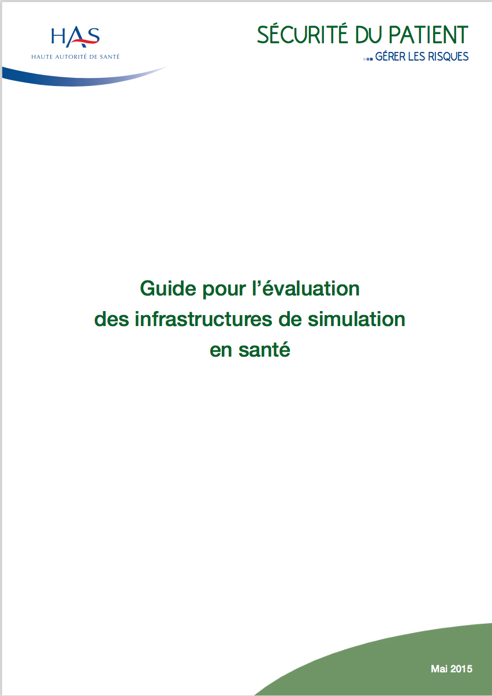


2- Cadre Juri-Ethique
Recommandations de la HAS:
Ordonnance n° 2017-49 du 19 janvier 2017:
« relative aux avantages offerts par les personnes fabriquant ou commercialisant des produits ou des prestations de santé »
Injonction de la Conférence des Doyens:
Respect de la Charte Ethique et Déontologique
Assemblée Générale du Collège Français de Chirurgie Orthopédique et Traumatologique – SOFCOT 2018

Slide 47
Financements indirects:
“Les industries ne sont pas autorisées à fournir un soutien financier à la formation professionnelle initiale, directement ou par l’intermédiaire d’une agence subsidiaire, à l’exception des Fondations.”
Des dérogations sont possibles lorsque l’industrie est la seule à disposer de la connaissance et cette dérogation est alors autorisée par le Doyen après avis de la commission de déontologie
Assemblée Générale du Collège Français de Chirurgie Orthopédique et Traumatologique – SOFCOT 2018

Slide 48
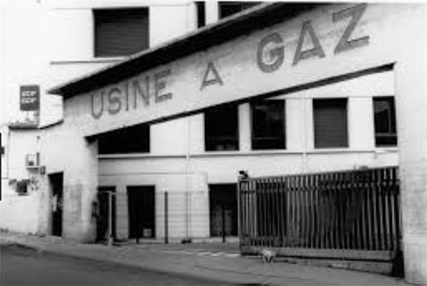
Autorisations dérogatoires soumises à:
Avis favorable de la commission de Déontologie de l’UFR
    Une par Faculté….
    Commission universitaire faite d’élus ainsi que son président
    Membres extérieurs:
      Étudiant
      Représentant des usagers
      Représentant de la DG du CHU
      Représentant du président de la CME du CHU
      Représentant du Conseil de l’Ordre
Vote en conseil d’UFR
Assemblée Générale du Collège Français de Chirurgie Orthopédique et Traumatologique – SOFCOT 2018

Slide 49
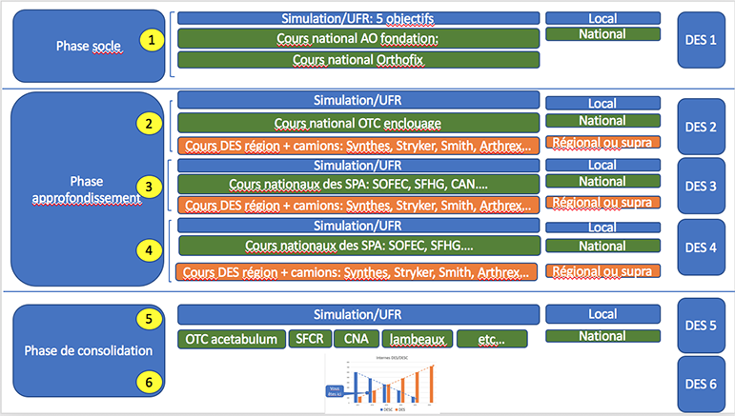
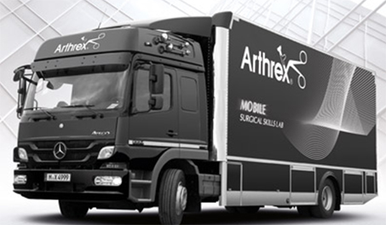
Plutôt que…
CFCOT
CFCOT
CFCOT
27 commissions UFR
Demandes locales

Slide 50




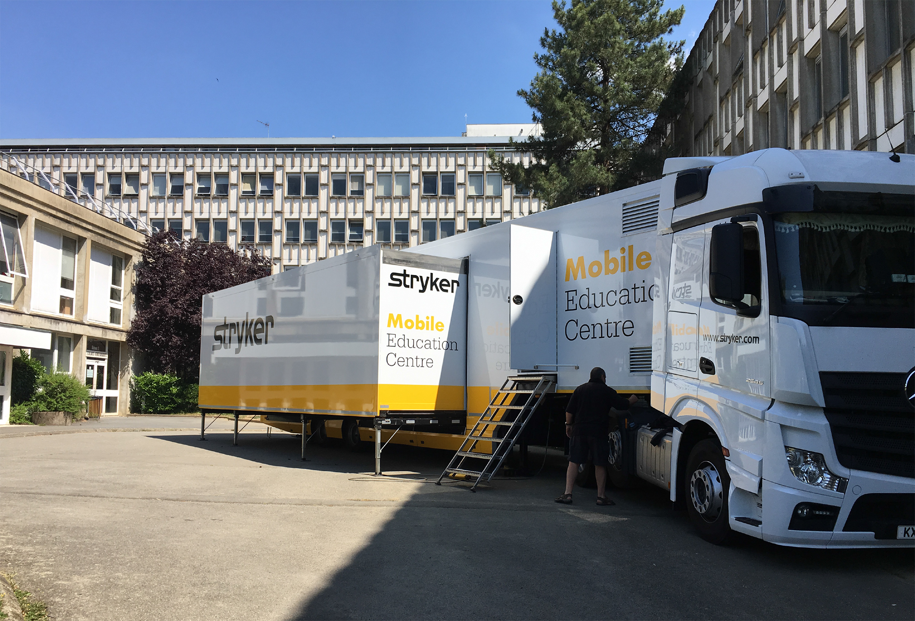

CFCOT
CFCOT
Commission nationale éthique?
/CNCEM
Conférences des Doyens
Inter-régions et UFR

Slide 51
CFCOT
CFCOT
Commission nationale éthique?
/CNCEM
Commission Simulation de la CNCEM
Conférences des Doyens
Inter-régions et UFR

Slide 52

Le mot du CJO
Changement de Bureau
Marc-Olivier Gauci → Louis Dagneaux
CNP-SOFCOT
CFCOT
Orthorisq
FORTE
SAP
Marc-Olivier Gauci

Slide 53

Le mot du CJO
Changement de Bureau
Marc-Olivier Gauci → Louis Dagneaux
La V4 de l’application CJO est arrivée !

Slide 54
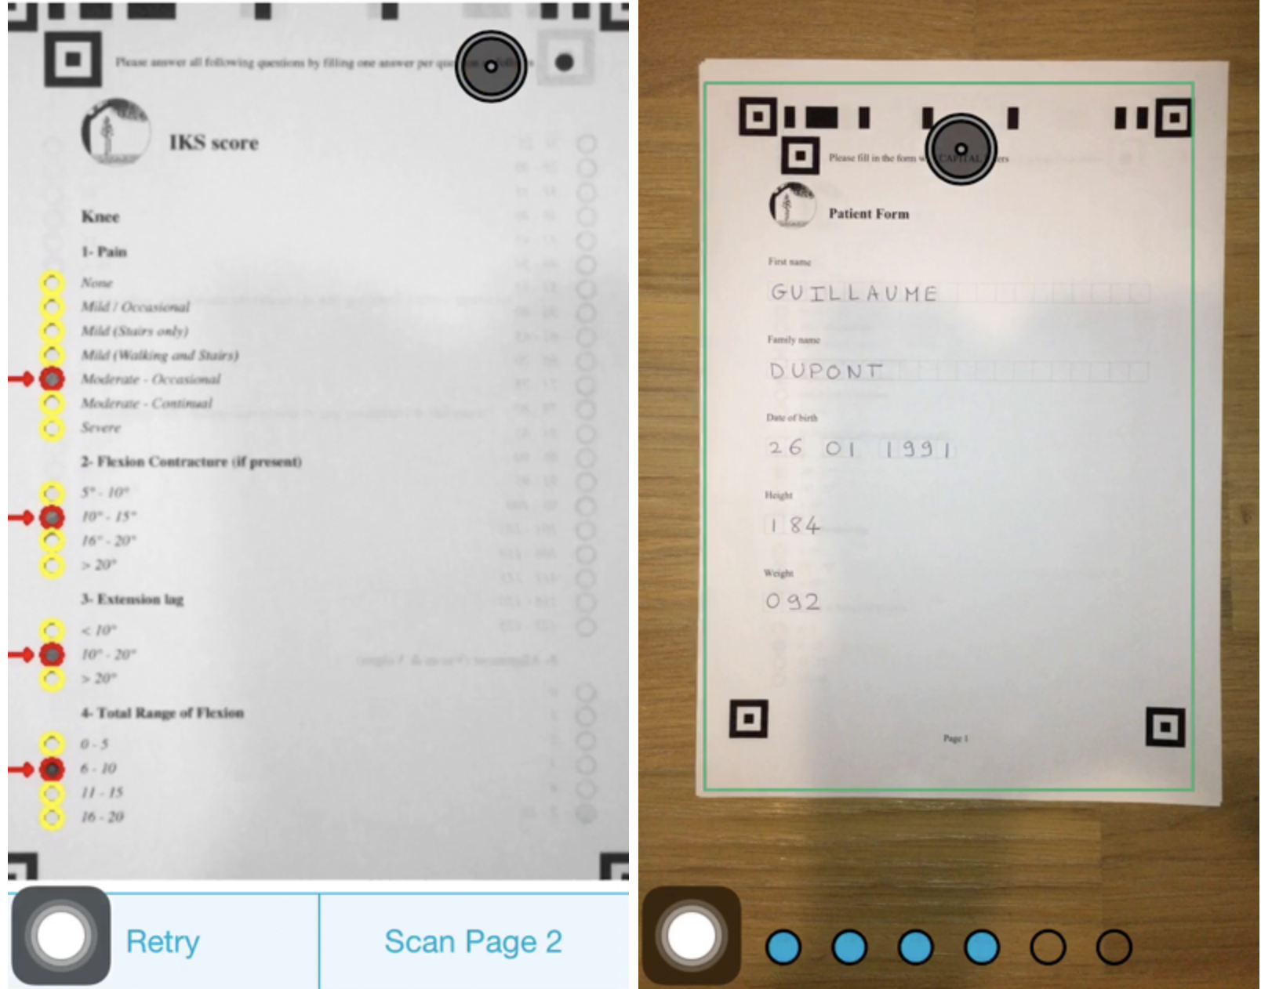
Un système innovant de reconnaissance optique pour le calcul des scores
Une reconnaissance de caractères des fiches de patients
Imprimer la fiche d'information patient et le score de son choix
Laisser votre patient remplir le questionnaire
Scanner les pages pour obtenir le résultat et enregistrer les informations saisies dans votre base de donnée

Slide 55
Le mot du CJO
Changement de Bureau
Marc-Olivier Gauci → Louis Dagneaux
La V4 de l’application CJO est arrivée !
Master Class CJO 2018

Slide 56


Slide 57
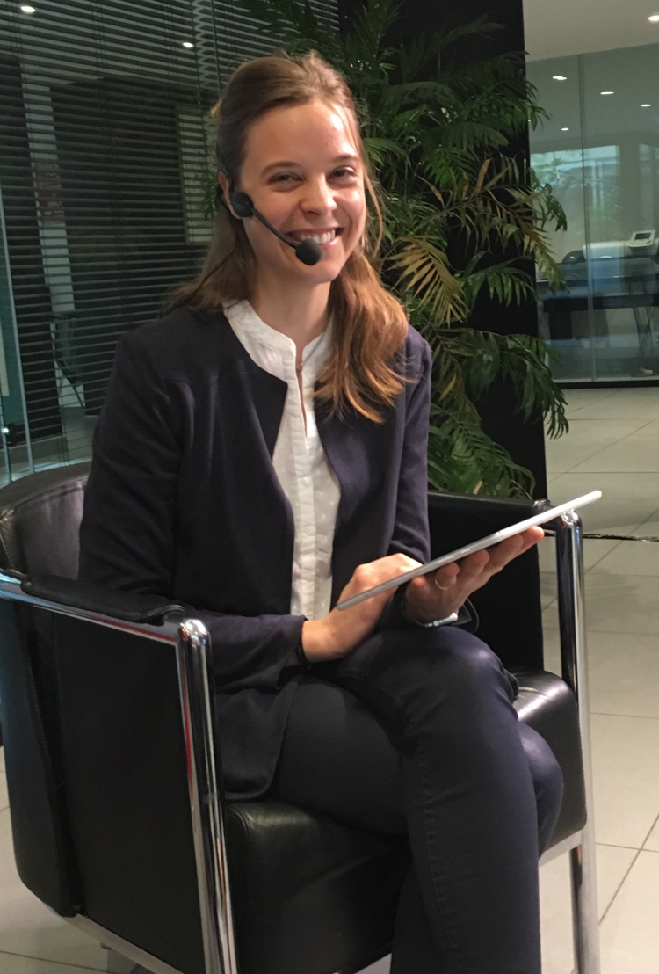
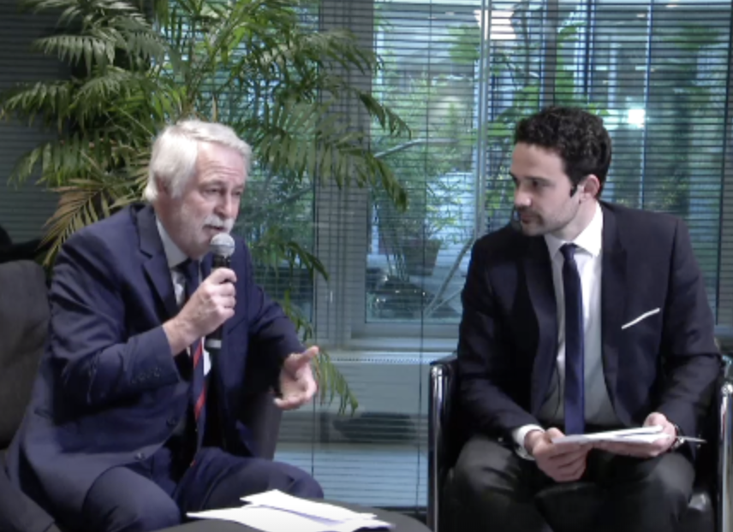
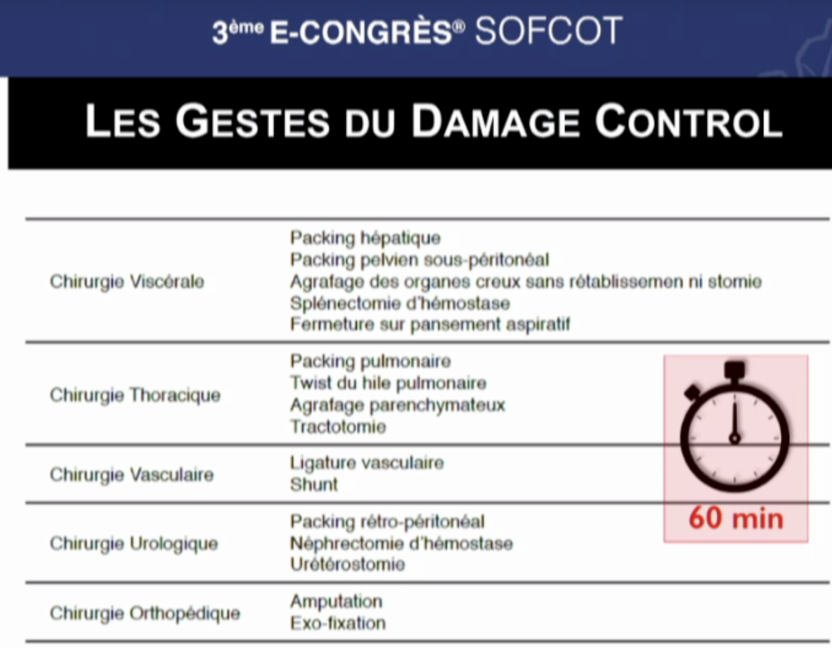
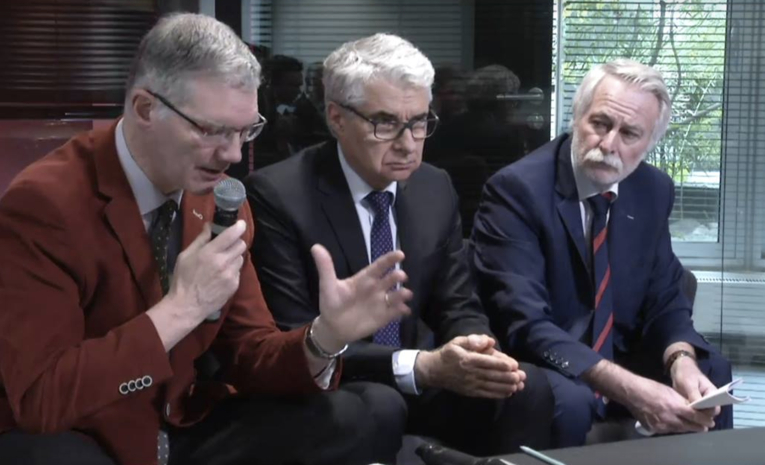
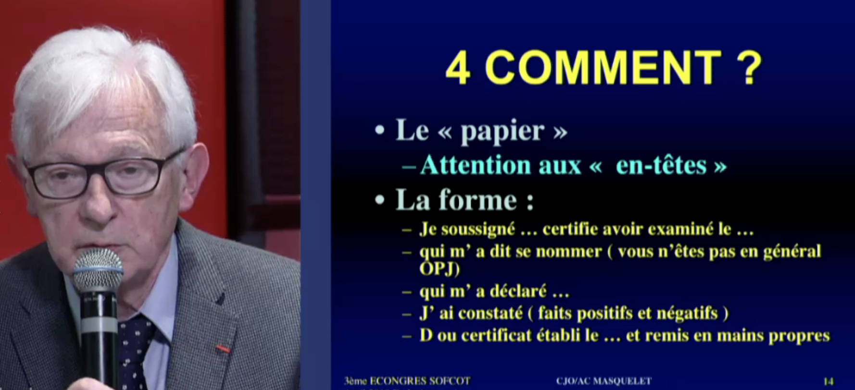

Slide 58
Le mot du CJO
Changement de Bureau
Marc-Olivier Gauci → Louis Dagneaux
La V4 de l’application CJO est arrivée !
Master Class CJO 2018
Sites et réseaux sociaux

Slide 59


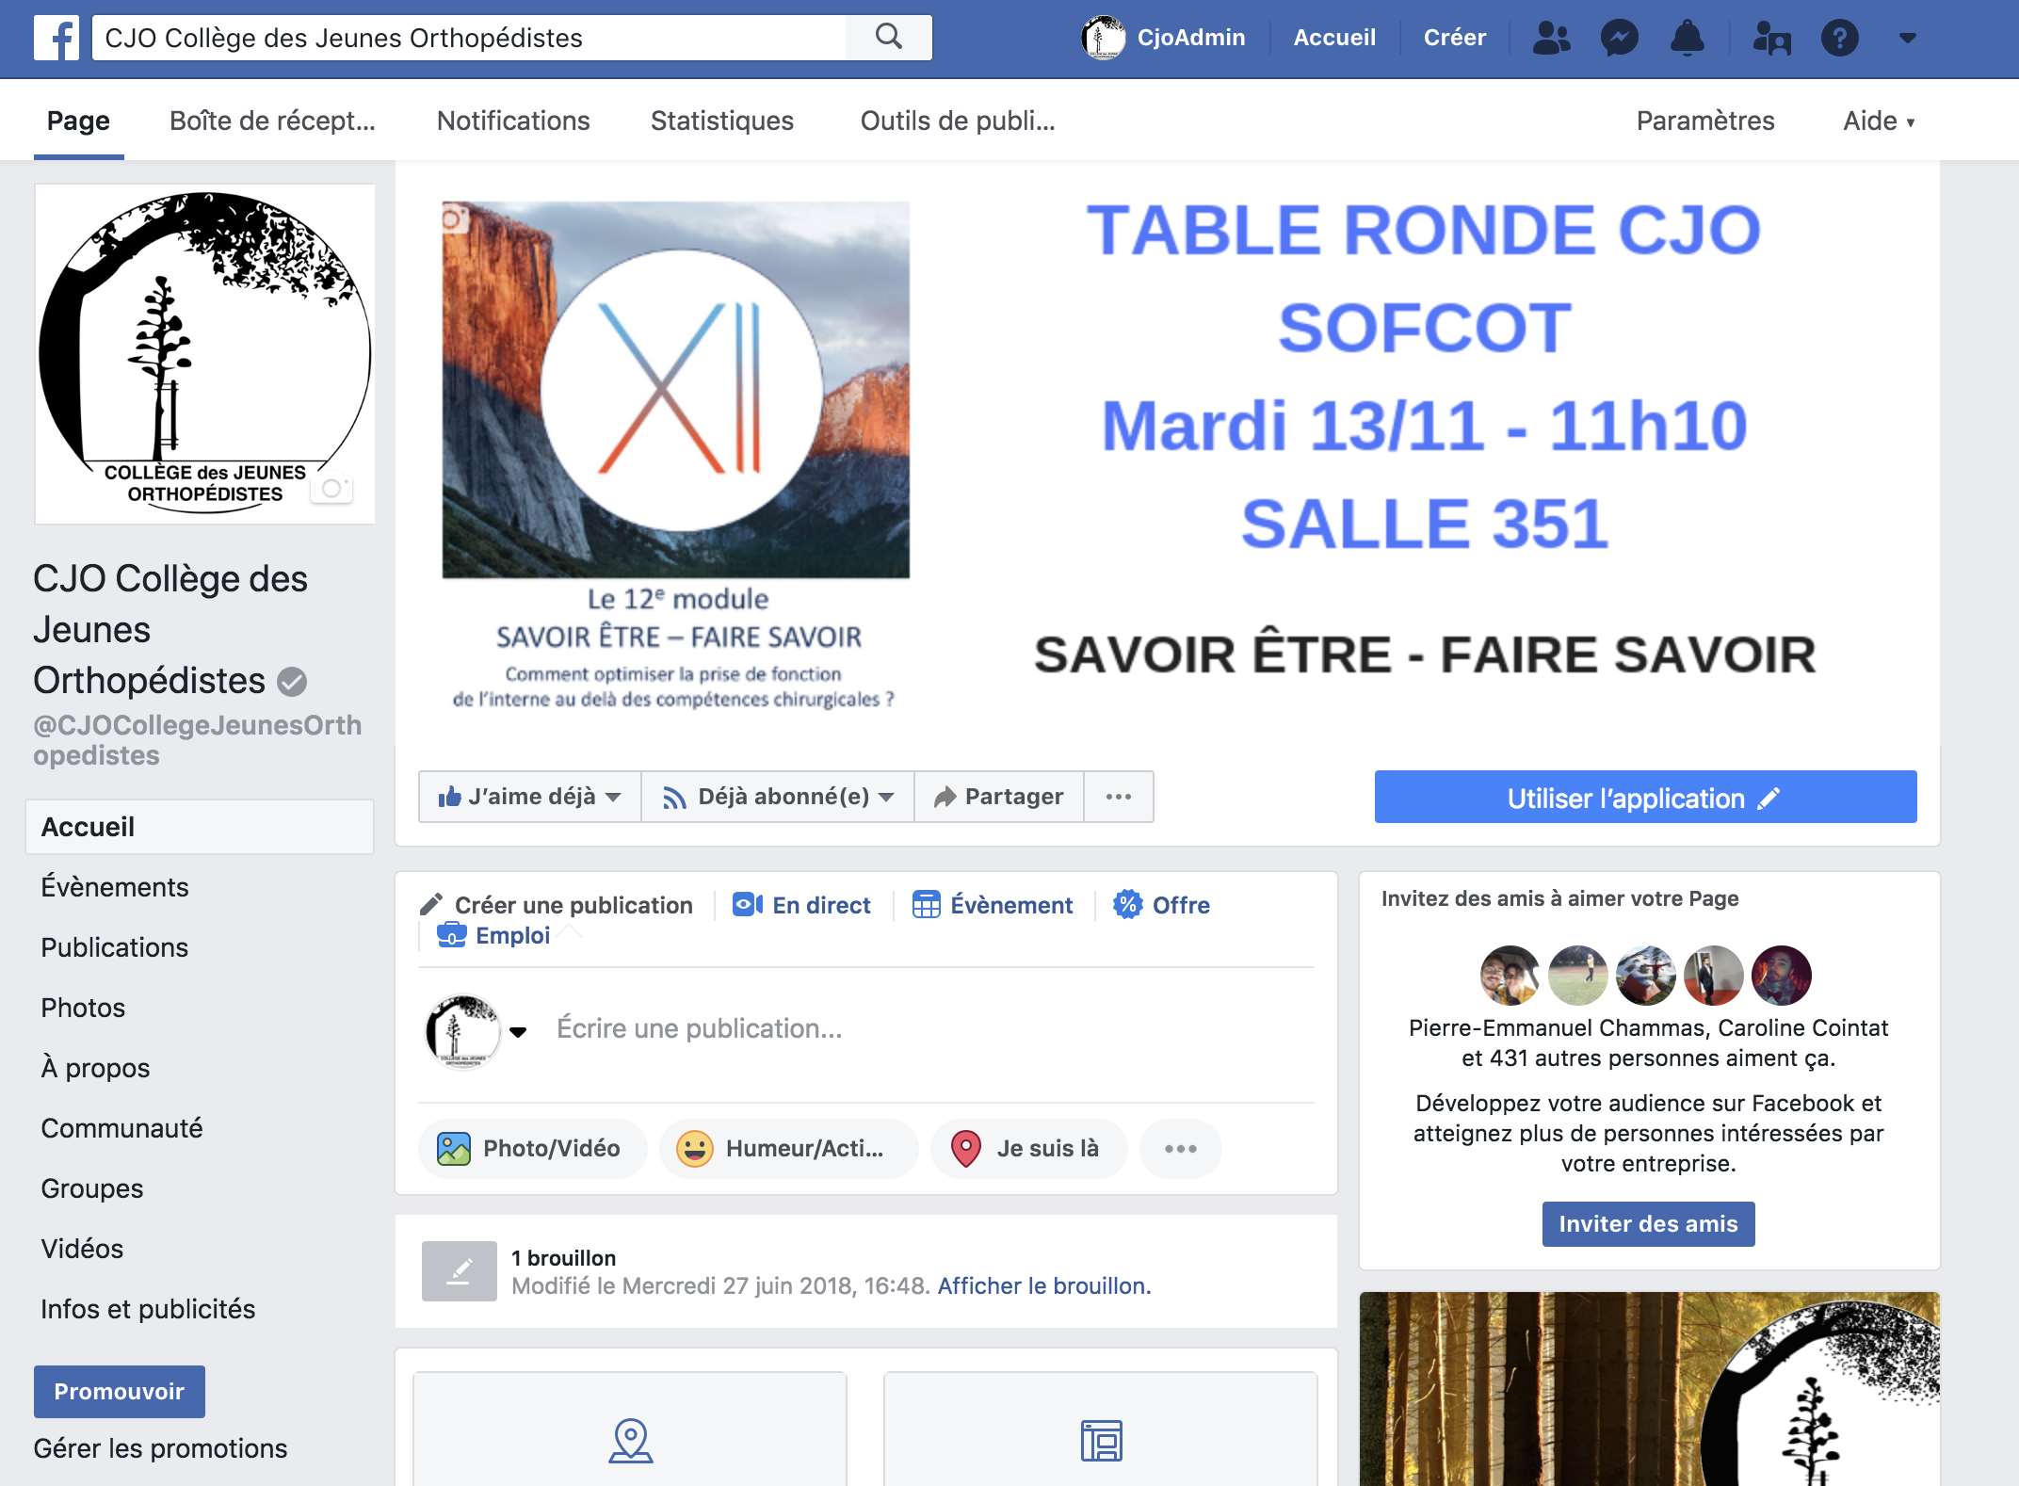




Slide 60
Critères CFCOT
Commission Membre Formateur
Composition :
Président du Collège : Hervé Thomazeau
Secrétaire du Collège : Pierre Journeau
  Dossiers Orthopédistes pédiatres
Sylvain Rigal et Patricia Thoreux
Patricia Thoreux

Slide 61
Diplômé
EBOT exam
Diplômé DESC, DES
Ass-spé ou CCA CHU, HIA
Non diplômé DES,DES
UE PAE
Examen du CFCOT
Demande au Secrétariat CFCOT (sofcot@sofcot.fr): justificatifs diplômes + paiement cotisation
1) « Membre du CFCOT » depuis au moins 1 an ET
2) Membre de l’AOT ou du CNP – SoFCOT ET
3) Membre d’une Société Associée ou Partenaire de la SoFCOT
dossier: 1) Titres et Travaux + 2) projet pédagogique par niveau 1, 2, 3 maquette + 3) accord coordonnateur local DES
➥ Commission des Formateurs du CFCOT (audition pédagogique si besoin)
2) « Formateur du CFCOT »
5 ans (probatoire 2 ans en 1ère nomination)
Notes:
Ne faut il pas plutôt mettre l’adresse mail du college@sofcot.fr et donner le nom de Myriam (il faudrait dans ce cas changer l’adresse mail sur le document de recommendations)
Je mettrai le premier bandeau beige après le 1) Membre du Collège qui est le premier prérequis en rajoutant les autres conditions
IL faut sans doute détailler la partie pédagogique et citer l’article référencé Medline
Enfin il s’agit du coordonateur régional (il est même dit en bas du docuemnt + avis de l’interrégional

Slide 62
Missions des Membres Formateurs
Mise en place des « lieux hospitaliers de stage »
Répondre aux sollicitations du coordonnateur du DES pour les actions d’enseignement DES
Probatoire de 2 ans en 1ère nomination
Requalification tous les 5 ans (commission)
Notes:
La notion de probatoire de 2 ans ne figure pas sur le document que j’ai et qui doit être celui qui figure sur le site ???

Slide 63
Les membres CFCOT en quelques chiffres…2017-2018
824 membres titulaires
  521 membres titulaires à jour de leur cotisation
  189 MEMBRES NON A JOUR DE LEUR COTISATION
  114 membres honoraires
72 membres formateurs

Slide 64
Critères CFCOT
Commission agréments des centres
H. ThomazeauPomme Jouffroy- Pierre Métais

Slide 65
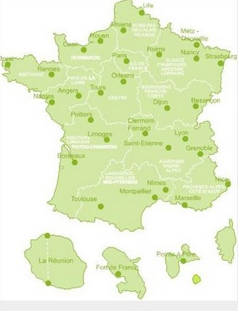
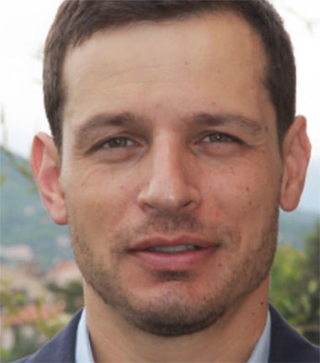
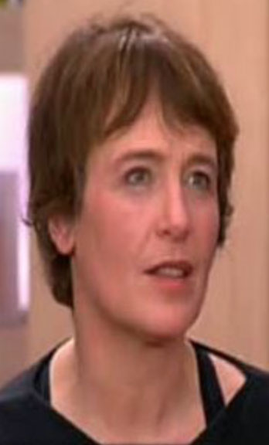
1
0
1
0
1
3
1
1
1
3
2
1
1
2
0
1
1
Agréé (s)
29 centres privés agréés
2 en cours d’agrément
0
1
6
1
En cours
0
Pas d’agrément
0
3
0
0
0
0

Slide 66
Rapport du trésorier
Du 01-10-2017 au 30-09-2018
Gilles Marcillaud

Slide 67
Comptabilité recettes dépenses (toutes aléatoires)
  Aucune budgétisation possible
Trésorerie bas-de-laine qui supplée la chronologie aléatoire des mouvements
Comptabilité à l’année universitaire: du 01-10-2017 au 30-09-2018
  Plus proche de la réalité de l’activité
  Permettant une validation en AG dans les 3 mois de fin d’exercice

Slide 68
Les recettes
2017-2018 2016-2017 2015-2016
  Cotisations : 46270 42 707 34570
  Partenaires: 13000 6 000 10000
  (Orthofix,, J&J, Styker )
  AFMO: - 12 021* -
  Droits d’auteur (M MANSAT) 13723
  TOTAL recettes: 72543 44 570 72993
* Participation pour 2015 & 2016

Slide 69
Les dépenses
2016-2017 2015-2016 2014-2015
Salaires 12957 32278 17510
Cours de Tours 17803 7930 12347
Cours sciences fondamentales (2015) - - 233
Contrôle des connaissances 3584 4753 2594
Frais bureau (déplacements, repas, hôtel): 22211 19458 18992
Fournitures (FMC prod, timbres, clés USB…Frais bancaires) 3550 1828 880
Primes aux candidats médaillés - 2100 2 100 2 100
Frais Centre de Documentation (abonnements, repas) 873 2864 2445
Hébergement internet (livret de l’interne) 711 711 711
Theia - - 6000
TOTAL dépenses 61 689 71923 63812

Slide 70
Balance
Résultat de l’exercice 10 852 -11185 -19242
Trésorerie en fin d’exercice 42909 31607 22801
    Dépenses à venir: secrétariat
    Encaissement à venir : cotisations et AFMO
Épargne en fin d’exercice 68 931 68434 87 804
2017-2018 2016-2017 2015-2016

Slide 71
Conclusion
Résultat bénéficiaire
Épargne préservée
Meilleure régularité du versement des cotisations
Dépendance des partenaires
Droits d’auteur exceptionnels

Slide 72
Examen 2018
Les membres du jury étaient :
C. Garreau de Loubresse, Président (Paris)
C. Bronfen (Caen)
H. Robert (Mayenne)
B. Blondel (Marseille)
G. Pasquier (Lille)
X. Ohl (Reims)
F. Rabarin (Trélazé)
Christian Garreau

Slide 73
L’examen en quelques chiffres…
50 inscrits
34 reçus sur dossier : Epreuves Titres et Travaux > 20/40
11 reçus après épreuve orale
5 collés
Parmi les reçus, 19 > 35 ans et 26 < 35 ans
4 grandes villes sont représentées par les candidats reçus :
  8 parisiens,
  7 marseillais,
  7 lillois
  7 strasbourgeois

Slide 74
Progression de l’examen en 5 ans

Slide 75
Attribution des médailles
2018
Candidats de moins de 35 ans
3 meilleures notes à l’épreuve des dossiers
A partir de 2019
Volontariats pour concours de la médaille du CFCOT :
  Epreuve de titres et travaux
  Epreuve orale spécifique
  Candidats de moins de 35 ans
Epreuves classiques pour les autres candidats

Slide 76
Et les médailles sont attribuées à…
Guillaume LONJON, 34 ans - Paris
Sébastien PESENTI, 34 ans - Marseille
Marc-Olivier GAUCI, 32 ans - Nice
Cette année, pas de distinction de médaille d’Or, d’Argent ou de Bronze

Slide 77
Examen 2019
  juin 2019
  Locaux de la SOFCOT
  Dossiers de candidatures avant le 31 mars 2019
    sofcot@sofcot.fr
  Président du Jury: P Adam ou G Herzberg?

Slide 78
Questions diverses

